Slide 1
Programa de Capacitacion .Net
Por Erwin Oviedo

Slide 2
Sobre mi
12 años de experiencia en la plataforma .NET
Experiencia
Arquitectura de Software
Trabajo en equipo
Metodologia Agile
Calidad de software
Ingeniero de Sistemas – Universidad NUR
MCP – Microsoft Certified Professional

Slide 3
Alcance del Programa
C# [4.5 horas]
Entity Framework [9 horas]
Domain Driven Design [3 horas]
ASP.NET MVC [9.5 horas]
Todos los cursos tienen un alcancel equivalente a un nivel intermedio
Codigo Fuente de ejemplo estara disponible en un repositorio publico en GitHub
https://github.com/erwinoviedo/DotNet

Slide 4
.Net Framework
.NET Framework
Elements of the Framework
Execution Engine (Virtual Machine, Code execution[Compilation, Security], Memory Management)
Set of class libraries
Relevant Standards
Supported Types (string, integers, etc)
Intermediate language instructions set
Implementation
Support for Windows
Microsoft .Net Compact Framework (CF) PDAs, Smart phones
Mono, Linux, Solaris

Slide 5
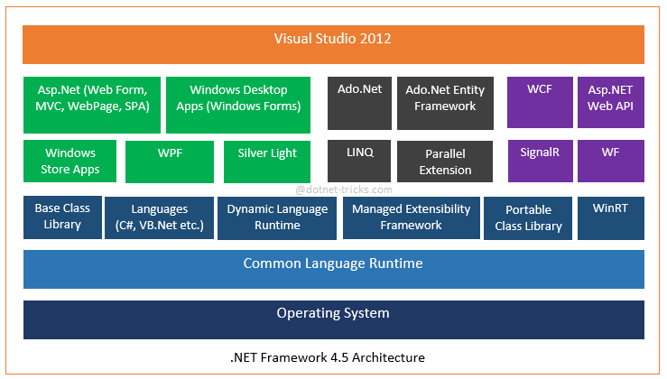
Arquitectura de .Net Framework
Visual Studio 2017

Slide 6
C# - Alcance
Sintaxis basica
Clases
Herencia
Estructuras de datos
Listas, Collections y Generics
Eventos
Expresiones Lambda
Unit tests

Slide 7
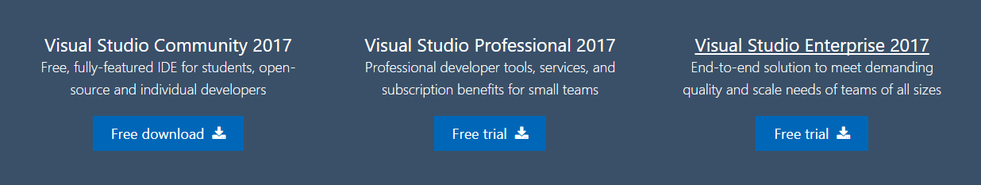
Visual Studio 2017
https://www.visualstudio.com/vs/

Slide 8
C# - Introduccion
Lenguaje mas popular de .Net
Ofrece flexibilidad
Case-sensitive
Constante evolucion

Slide 9
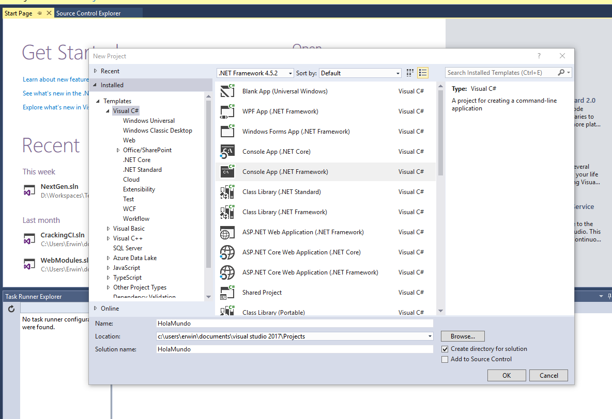
Ejercicio Practico - Hola Mundo
Crear nuevo Proyecto de Consola

Slide 10
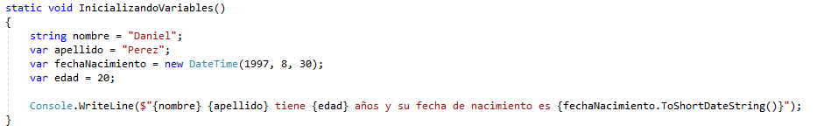
Inicializar una Variable

Slide 11
Tipos Predefinidos (Built-in Types)
Tipos Enteros
int – 32 bits
short – 16 bits
byte – 8 bits
long - 64 bits
Tipos Flotantes
float – 32 bits
double – 64 bits
decimal – 128 bit
Otros
char
boolean

Slide 12
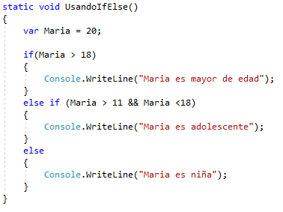
Usando If, else

Slide 13
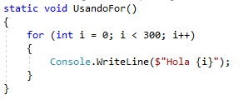
Usando For

Slide 14
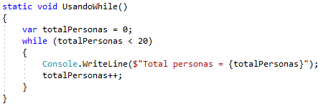
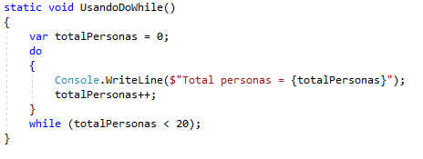
While y Do While

Slide 15
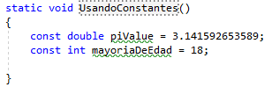
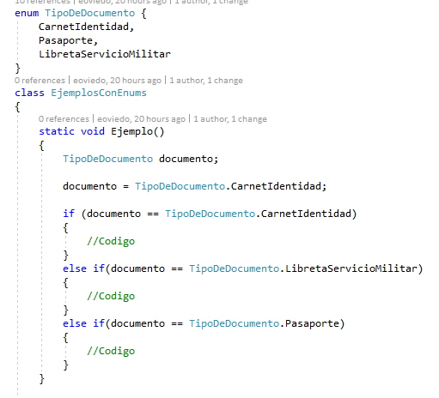
Constantes y Enums

Slide 16
2 tipos de Types
Built in Types:
Int, double, string
User-defined types:
Empleado, Usuario, Auto, Persona, etc

Slide 17
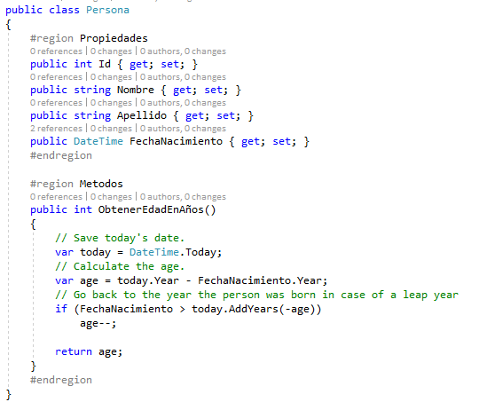
Definiendo una Clase

Slide 18
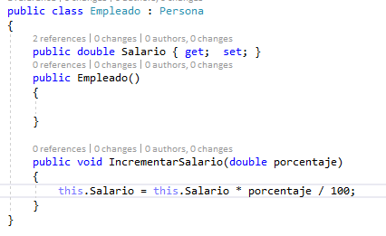
Herencia

Slide 19
Conventions
camelCase y PascalCase
Fields
Para variables y parametros se usa cameCase
Classes
Para constantes y propiedades se usa PascalCase

Slide 20
Interfaces
Una interface contiene solo las firmas de los metodos, propiedades, eventos.
Una clase que implementa una interfaz debe implementar los miembros definidos en la interface

Slide 21
Listas (Collections)
Que es una lista?
Tipos de Listas
Listas
Diccionarios
Stack (Pila)
Queue (Queue)
Ejercicios Practicos

Slide 22
Que es una lista o collection?
Es una estructura que mantiene una lista de objetos como conjunto
Puede ser:
Array
List
Dictionary
LinkedList
Stack

Slide 23
Array
El Array funciona de la misma manera que funcionan en cualquier otro lenguaje
int[] numbers;

Slide 24
Ejercicio Practico
Elabore una function que:
Declare un Array de numeros enteros de 100 ítems de capacidad
Asigne valores randomicos del 1 al 1000, en cada ítem del array
Valide que los valores randomicos no se repitan

Slide 25
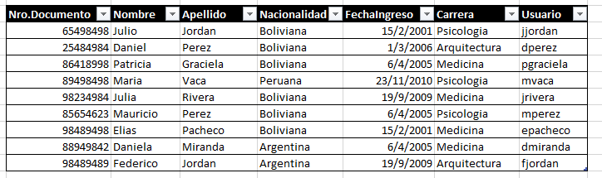
Listas
Classe en c#: List<T>
Es eficiente para acceder a los elementos - pero solo se pueden acceder por indice
Tiene buen manejo y uso de Memoria

Slide 26
Ejercicio Practico
Elabore una funcion que:
Declare una lista de numeros enteros
Agrege 100 numeros randomicos del 1 al 1000 a la lista
Valide que los numeros no se repitan
Remueva de la lista los valores que sean multiplos de 5

Slide 27
Diccionarios
Clase en C#: Dictionary<TKey, TValue>
Representa una lista de valores organizada o indexada por un valor único especificado

Slide 28
Ejercicio Practico
Elabore una funcion que:
Declare un objeto Diccionario como enteros su identificador y como string su valor
Agregar los codigos de llamada de los países según la tabla
Obtenga a que país corresponde los codigos 57 y 58
Key | Value
54 | Argentina
591 | Bolivia
55 | Brazil
56 | Chile
57 | Colombia
593 | Ecuador
595 | Paraguay
598 | Uruguay
58 | Venezuela

Slide 29
LINQ
Linq (Language Integrated Query)
Permite escribir a SQL query en el código C# o VB.Net
Permite consultar sobre un Collection operaciones que normalmente también se hacen con un SQL query:
Cual es el promedio de Ventas por Vendedor?
Cuales son los 10 vendedores que mas han vendido este mes?
Cuantos nuevos clientes ingresaron este mes?
Obtener la lista de los clientes que están en mora.

Slide 30
LinQ soporta diferentes Data Sources
LinQ to SQL – SQL Data Base
LinQ to Entities - EF
LinQ to Objects – In Memory Data
LinQ to XML

